Slide 1
Повторення вивченого про прикметник як частину мови

Slide 2
- Загальне значення; - Морфологічні ознаки; - Синтаксичну роль.
Знати:

Slide 3
ЗНАХОДИТИ прикметники в тексті,УТВОРЮВАТИ ступені порівняння
Вміти

Slide 4
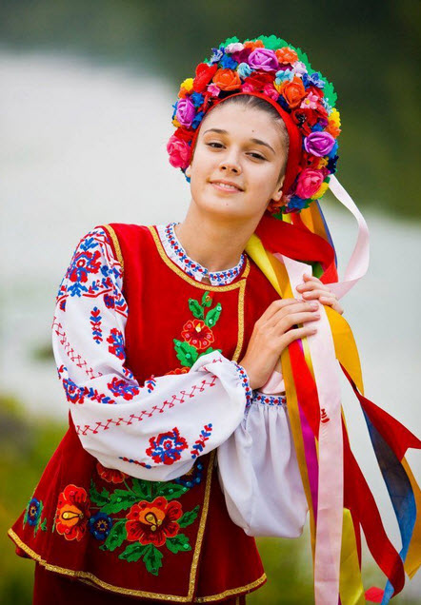
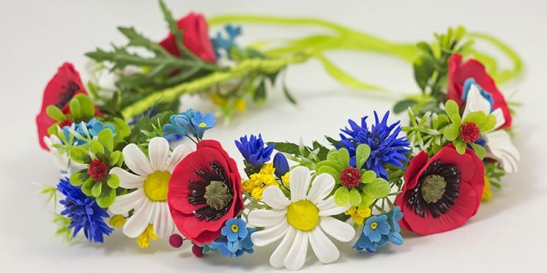
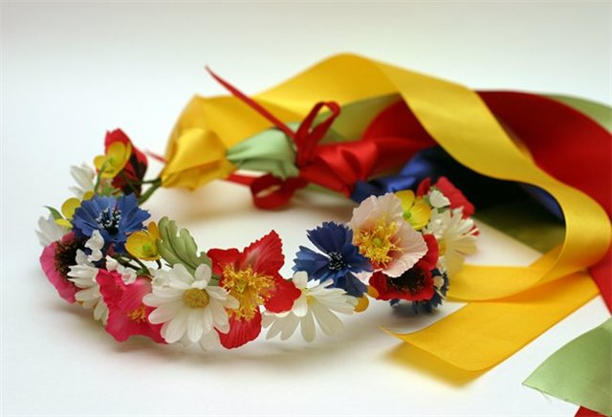

Slide 5
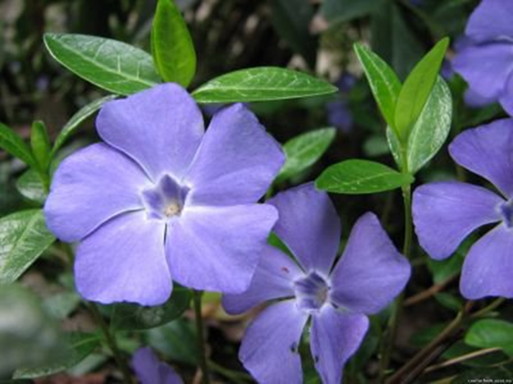
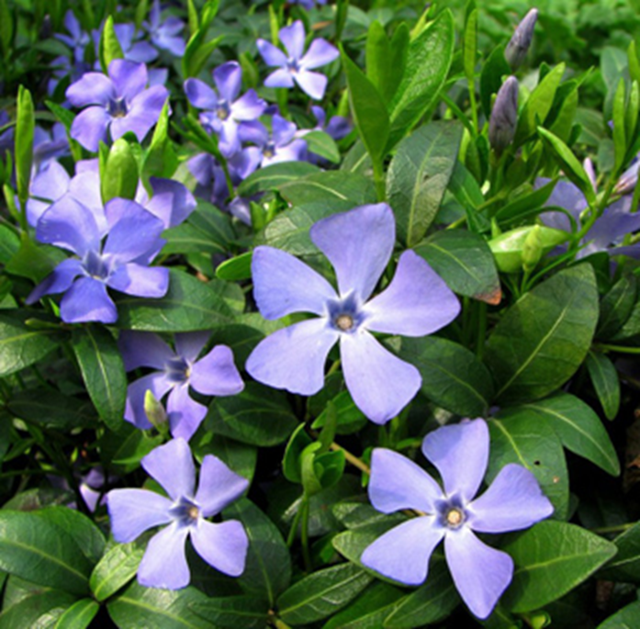
Барвінок

Slide 6
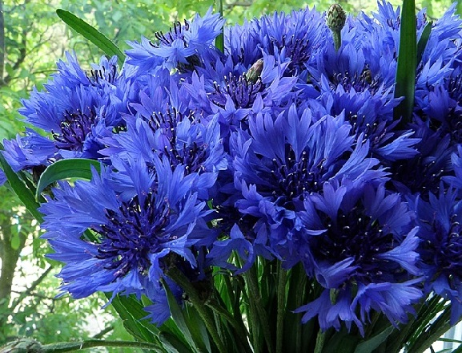
Волошка

Slide 7
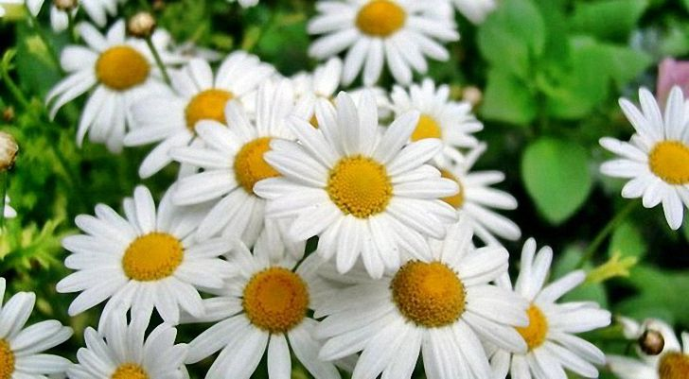
Ромашка

Slide 8
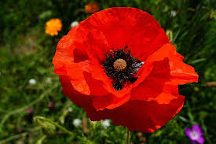
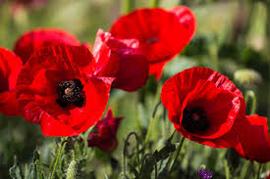
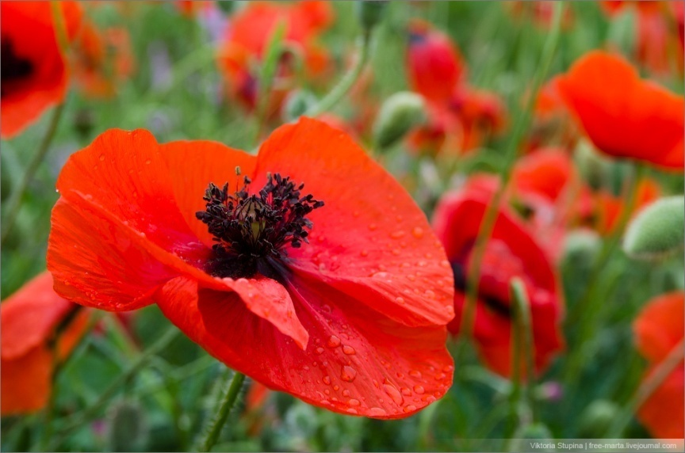
Мак

Slide 9
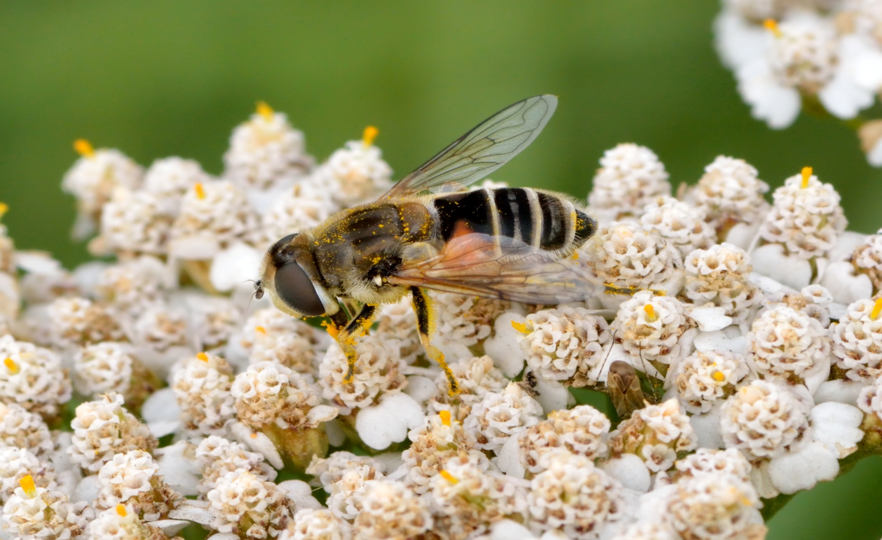
Деревій

Slide 10
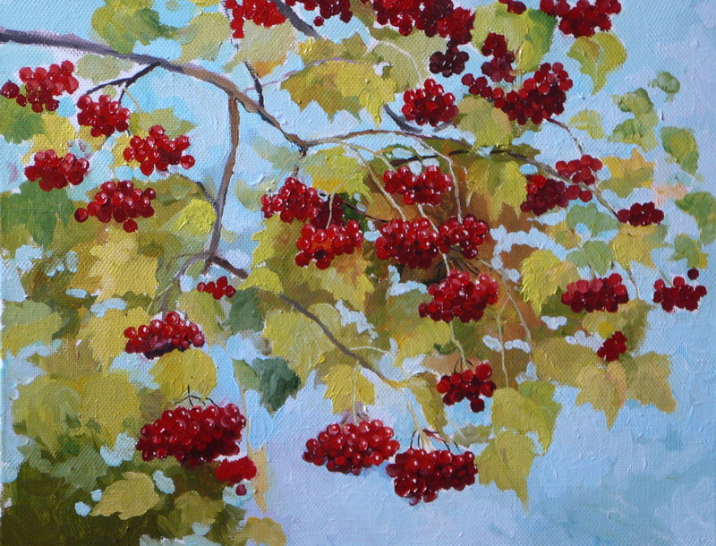
калина

Slide 11
Самий спритніший, найбільш популярніший, маліший, тонкіший, найбільш сивий, гнідіший, найчорнявішенький, менш кращий, найдорощий, більш відомий, найолійніша

Slide 12
Першою прив ' язували стрічку…. Вона символізувала… Обабіч в'яжуть дві …..Це ясне ….За ними йдуть ….- це …ПОТІМ …- ЦЕ небо І вода…….символізує хліб. З другого боку…- це людський розум. По краях …вони символізують чистоту душі.

Slide 13
Сенкан
Тема (іменник).
2. Опис (два прикметники).
3. Дія (три слова).
4. Ставлення (фраза – чотири слова).
5. Перефразування сутності
( одне слово).

